Slide 2
FitFoster
Индивидуальный проект Samsung IT School
Выполнил: Синельников Никита

Slide 3
Введение
FitFoster - это фитнес-приложение, цель которого - мотивировать человека больше ходить пешком и вести подвижный образ жизни

Slide 4
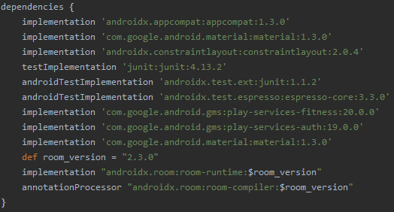
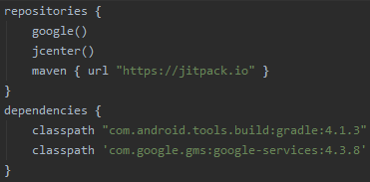
Используемые библиотеки и модули

Slide 5
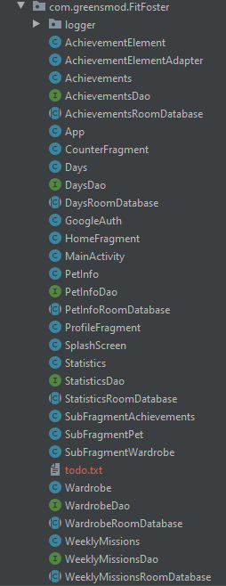
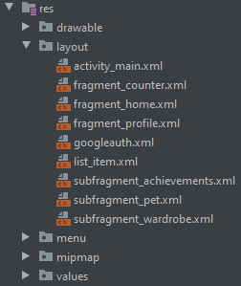
Структура

Slide 6
Реализация

Slide 7
Заключение
Заделки для будущей реализации и доработки:
Более подробный магазин предметов, покупка предметов, открытие при помощи достижений
Добавление новых предметов новых типов - текстуры, цвета текстур, новые виды одежды, фоны и темы
Добавление новых достижений и поощрений за их выполнение
Внутриигровые активности (ивенты) и система сезонов (включая сезонные пропуски)

Slide 8


